Slide 1

Název školy | ZÁKLADNÍ ŠKOLA, JIČÍN, HUSOVA 170
Číslo projektu | CZ.1.07/1.4.00/21.2862
Číslo a název klíčové aktivity | 3.2 Inovace a zkvalitnění výuky prostřednictvím ICT

Slide 2
Název DUM: | VY_32_INOVACE_IV_3_16_Přemyslovci
Šablona číslo: | IV |  | Sada číslo: | 3 | Pořadové číslo DUM: | 16
Autor: |  | Mgr. Renata Florianová
Anotace: |  | Žák se dozví a zopakuje si údaje o Přemyslovcích
Očekávaný výstup: |  | Žák se učí využívat informační zdroje pro pochopení minulosti, poznává způsob života předků a jejich kulturu
Druh učebního materiálu: |  | prezentace
Typická věková skupina: |  | 9 - 11 let
Klíčová slova: |  | Přemyslovci, Bořivoj, sv. Václav
Pomůcky a materiál: |  | Interaktivní tabule, pero
Potřebný čas pro výuku: |  | 20 – 30 minut
Metodické zhodnocení a popis práce s digitálním učebním materiálem:
Snímek 4: Žák se seznamuje s bájnými knížaty z rodu Přemyslovců Snímek 5 - 6: Žák se seznamuje s prvními historicky doloženými Přemyslovci Snímek 7: Žák se seznamuje s patronem České země svatým Václavem Snímek 8: Žák se seznamuje s dalšími panovníky z rodu Přemyslovců Snímek 9 – 10 : Kontrolní otázky slouží k opakování a upevnění učiva, je možné snímky vytisknout a použít při skupinové práci s vyhledáváním informací na internetu Učební materiál byl ověřen na interaktivní tabuli.

Slide 3

Přemyslovci

Slide 4
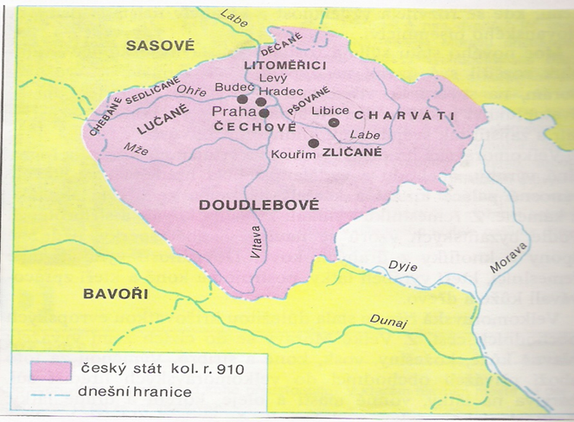
Bájná knížata - podle Kosmovy kroniky
soudce Krok –> Libuše + Přemysl –> Nezamysl –> Mnata –> Vojen –> Vnislav –> Křesomysl –> Neklan
–> Hostivít

Slide 5
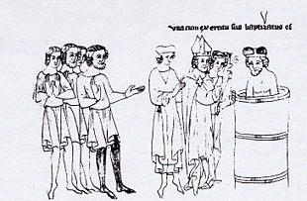
První historicky doložený byl kníže Bořivoj
pokřtěn na Velké Moravě spolu s manželkou Ludmilou
sídlil na Levém Hradci – dnešní Roztoky u Prahy

Slide 6
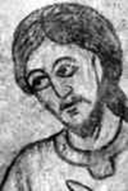
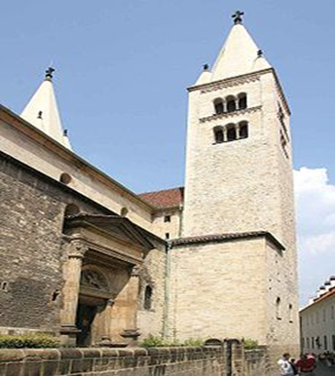
Další knížata
Spytihněv
položil základy Pražského hradu
Vratislav
založil baziliku sv. Jiří na Pražském hradě

Slide 7
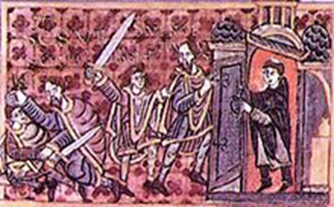
Svatý Václav
patron české země
podepsal mírovou smlouvu s východofranskou říší
zavázal se platit poplatek za mír
upevňoval křesťanství v Čechách
nechal vystavět rotundu sv. Víta na Pražském hradě
byl zavražděn
ve Staré Boleslavi

Slide 8
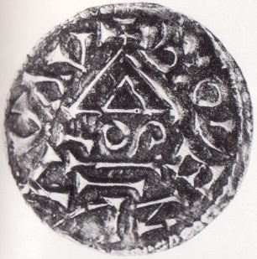
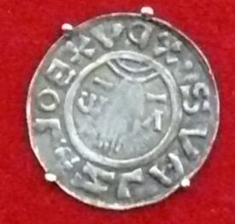
Další panovníci z rodu Přemyslovců
Boleslav I.
zvaný Ukrutný
energický vládce, nechal zavraždit sv. Václava
je označován za zakladatele české státnosti
Boleslav II.
zvaný Pobožný
zřídil biskupství v Praze
Boleslav III. -> Jaromír -> Oldřich -> Břetislav
-> Spytihněv II.
Denár
Denár

Slide 9
Kontrolní otázky
Kdo byl zakladatelem rodu Přemyslovců?
a) Přemysl Oráč b) Boleslav c) Mojmír
Koho si vzal Přemysl Oráč za ženu?
a) Kazi b) Tetu c) Libuši
Kdo byl lidem milovaný a prohlášen za svatého?
a) Bořivoj b) Oldřich c) Václav

Slide 10
Kontrolní otázky
Kdo dal ve Staré Boleslavi zavraždit svého bratra Václava?
a) Vratislav b) Boleslav c) Spytihněv
Kdo je nejstarší písemně doložený kníže?
a) Boleslav b) Oldřich c) Bořivoj
Kdo zřídil biskupství v Praze?
a) Boleslav I. b) Boleslav II. c) sv. Václav

Slide 11
Zdroje: http://cs.wikipedia.org/wiki/Soubor:Erb_P%C5%99emyslovc%C5%AF.png http://cs.wikipedia.org/wiki/Soubor:Baptism_of_the_bohemian_duke_borivoj.jpg http://cs.wikipedia.org/wiki/Soubor:Spitygniew_I.jpg http://cs.wikipedia.org/wiki/Soubor:Zab%C3%B3jstwo_Wac%C5%82awa.JPG http://upload.wikimedia.org/wikipedia/commons/8/88/Boleslav1_denar.jpg http://upload.wikimedia.org/wikipedia/commons/5/52/Denar_Boleslav2_1.jpg

